Slide 1

올라운드
Web site Development Storyboard
Document Version | Last Updated | Planner | Department
1.0.6 | 2020.11.26 | 함현승 | 연구개발팀

Slide 2
Version | Date | Page | Description | Remarks
1.0.0 | 2020.11.05 | 최초배포 | 최초배포
1.0.1 | 2020-11-06 | 2, 3, 4 | 1차 PM님 컨펌 후 IA 수정, 설명 수정, 링크추가
1.0.2 | 2020-11-19 | 전체 | 컨펌 후 설명 수정
1.0.3 | 2020-11-20 | 15, 23 | 고객사 등록, 수정 - 담당자 팝업 추가
1.0.4 | 2020-11-23 | 54~56, 57~ | 프로젝트 페이지 삭제, 관리자 페이지 추가
1.0.5 | 2020-11-23 | 57 ~ | 컨펌 후 수정, 관리자 SB 분리
1.0.6 | 2020-11-26 | 25~44 | 고객사 - 프로젝트 SB 분리

Slide 3
기호 | 용도 | 기능설명
빨간글씨 | 강조 표시 | Description 설명 시 강조 표시
파란글씨 | 미정 | 기능이 정해지지 않아 협의 후 수정 예정
 | 이미지 표시 | 사용자 사진과 같은 이미지 표시
 | 아이콘 표시 | 버튼용 아이콘 표시
 | 강조부분 | Description 설명 시 화면에서 강조하는 부분 표시
 | 클릭 시 액션 | 버튼 클릭 시 노출되는 alert
 | Description 위치 | Description 번호에 맞는 화면 강조 표시
 | 클릭 표시 | 화면 클릭 행위 표시
icon
1

Slide 4
명시 정책 | 상세
첨부파일 확장자 | $file_filter="'jpg','JPG','PNG','png','hwp','HWP','XLSX','xlsx','doc','DOC','docx','DOCX','zip','ZIP','xls','XLS','pptx','ppt','txt','pdf','PDF','JPEG','jpeg','mp4','MP4','mp3','MP3','TIF','tif','pdf','PDF','ai','AI','psd','PSD'";
첨부파일 용량 | 100MB
담당자 검색 | 우측 예시 참고
관리자 검색
담당자를 검색해주세요
전체
선택
관리자명
연락처
컨설팅 사업본부 1팀
김현승 PM
010-5555-4444
컨설팅 사업본부 2팀
ㄴ
박현승 PM
010-5555-4444
컨설팅 사업본부 3팀
오현승 PM
010-5555-4444
미분류
(자동입력)
선택된 관리자
박현승 PM X
담당자 선택 완료

Slide 5
메인 페이지

Slide 6

메인
메인 페이지
1
# 메인 페이지 - 네비, 상단
1. 사용자 표시 - 사용자의 이름, 직책 노출 2. 문구 3. 고객사 등록 버튼 - 클릭 시 고객사 등록 페이지로 이동 4. 공지사항 - 전체 공지와 팀 공지 구분 - N표시 2차범위 - 클릭 시 공지사항 상세 5. 전체공지 링크 - 클릭시 (내조직-공지사항 페이지)로 이동 6. 좌측 네비게이션 링크 - 현재 위치 페이지 강조 - 블랙, 다이아만 관리자 메뉴노출
1
배병문PM님 안녕하세요
홈
공지사항
5
오늘은 어떤 즐거운 일이 생길까요?
2
전체 공지사항 확인하기
고객사
4
N
3
+ 고객사등록
[팀공지] 이번 달 실적이 왜 이럽니까? 다들 아주 빠져가지고
2020-10-05
내 조직
[전체공지] 대청소 안내 (09-25 금)
2020-10-05
내 정보
최근 프로젝트
6
관리자
패스트트랙
재무컨설팅
기업인증
패스트트랙
패스트트랙
KONEX
KONEX
KONEX
KONEX
KONEX
수진기업
긴회사이름
수진기업
(주)뉴본홀딩스
수진기업
도토리하우스
수진기업
긴회사이름
수진기업
긴회사이름
착수일
2020-11-05
착수일
2020-11-05
착수일
2020-11-05
착수일
2020-11-05
착수일
2020-11-05
최근 고객사
패션
거절
뷰티
수진
소프트웨어
신규
광고
가망
패스트트랙
거절
삼성전자
현대
네이버
배달의 민족
알리바바
진행 중
21,321,324,321개
진행 중
455개
진행 중
21,321,324,321개
진행 중
21,321,324,321개
진행 중
21,321,324,321개
완료
313개
완료
13개
완료
12,313개
완료
313개
완료
313개

Slide 7
메인
메인 페이지
1
# 메인 페이지 - 프로젝트, 고객사 리스트
# 본인이 수정 권한이 있는 프로젝트 중에서 본인이 최근 수정한 순으로 모두노출 - 클릭 시 해당 프로젝트 상세 페이지로 이동 - 클릭 시 해당 고객사 상세 페이지로 이동 1. 프로젝트 노출 항목 - 프로젝트 분류 - 프로젝트 명 - 고객사명 - 착수일 - 담당자 및 협력자 2. 고객사 노출 항목 - 카테고리 , 기업상태(오른쪽) - 고객사명 - 진행중인 프로젝트 수 - 완료 프로젝트 수 - 담당자 3. 담당자 - 담당자 전체 노출
배병문PM님 안녕하세요
공지사항
홈
전체 공지사항 확인하기
고객사
오늘은 어떤 즐거운 일이 생길까요?
N
+ 고객사등록
[팀공지] 이번 달 실적이 왜 이럽니까? 다들 아주 빠져가지고
2020-10-05
내 조직
[전체공지] 대청소 안내 (09-25 금)
2020-10-05
내 정보
최근 프로젝트
관리자
1
패스트트랙
재무컨설팅
기업인증
패스트트랙
패스트트랙
KONEX
KONEX
KONEX
KONEX
KONEX
수진기업
긴회사이름
수진기업
(주)뉴본홀딩스
수진기업
도토리하우스
수진기업
긴회사이름
수진기업
긴회사이름
착수일
2020-11-05
착수일
2020-11-05
착수일
2020-11-05
착수일
2020-11-05
착수일
2020-11-05
최근 고객사
2
패션
거절
뷰티
수진
소프트웨어
신규
광고
가망
패스트트랙
거절
삼성전자
현대
네이버
배달의 민족
알리바바
진행 중
21,321,324,321개
진행 중
455개
진행 중
21,321,324,321개
진행 중
21,321,324,321개
진행 중
21,321,324,321개
완료
313개
완료
13개
완료
12,313개
완료
313개
완료
313개
3

Slide 8
고객사 페이지

Slide 9
고객사
고객사 리스트
4
# 고객사 - 고객사 리스트
1. 고객사 등록 아이콘 - 클릭 시 고객사 등록 페이지로 이동 3. 조회된 고객사 - 클릭 시 해당 고객사 상세 페이지로 이동 - 최근 작업 순 : 본인이 수정한 순으로 노출
고객사
기업명으로 검색하세요
검색하기
홈
1
고객사
+ 고객사등록
최근 작업 순
총 1,269건
가 나 다 순
내 조직
2
등 록 일 순
패션
거절
패션
수진
광고
신규
기타 · 서비스
가망
패션
거절
내 정보
삼성전자
현대자동차
잡코리아
보람상조
회사3
관리자
진행 중
21,321,324,321개
진행 중
21,321,324,321개
진행 중
21,321,324,321개
진행 중
21,321,324,321개
진행 중
21,321,324,321개
완료
313개
완료
313개
완료
313개
완료
313개
완료
313개
패션
거절
소프트웨어
수진
광고
신규
패션
가망
패션
거절
삼성SDS
네이버
구글
회사1
회사4
진행 중
21,321,324,321개
진행 중
21,321,324,321개
진행 중
21,321,324,321개
진행 중
21,321,324,321개
진행 중
21,321,324,321개
완료
313개
완료
313개
완료
313개
완료
313개
완료
313개
패션
거절
패션
수진
패션
신규
패션
가망
패션
거절
삼성홀딩스
기아자동차
한화
회사2
회사5
진행 중
21,321,324,321개
진행 중
21,321,324,321개
진행 중
21,321,324,321개
진행 중
21,321,324,321개
진행 중
21,321,324,321개
완료
313개
완료
313개
완료
313개
완료
313개
완료
313개

Slide 10
고객사
고객사 등록
# 고객사 - 고객사 등록
# select 항목은 select페이지 참고 1. 고객사명 입력 텍스트 - 고객사명 글자 수 제안 미정 2. 담당자 선택 버튼 - 클릭 시 담당자 선택 팝업 등장 다음페이지 참고 3. 매출 규모 , 자본금 단위 표시 - 숫자 입력 시 단위 표시되도록 4. 기업규모 추가 버튼 - 클릭 시 상단 기업규모 입력 추가 5. 사업자 등록번호 - 사업자 등록번호 규칙 10자리에 맞게 입력 ( 10자리 고정 )
고객사 등록
홈
필수 정보
고객사명
*
*
고객사
1
고객사명을 입력세요
내 조직
기업상태
인입경로
*
*
내 정보
선택
선택
담당자
관리자
*
2
담당자를 선택하세요
담당자 추가
연락처
대표자명
대표자 연락처
대표자명을 입력하세요
숫자만 입력하세요
담당자명
담당자 연락처
담당자명을 입력하세요
숫자만 입력하세요
업종
1차 분류
2차 분류
*
업종 선택
업종 선택
기업규모
기준일
사원 수
매출 규모
자본금
icon
인
450000000
숫자만 입력하세요
3
4억 5000만
4
+ 기업규모 추가
세부정보
창립일
사업자등록번호
2014-04-10
5
XXX-XX-XXXXX
icon
사업지 주소
주소 검색
ㄴ
상세 주소
기업인증 현황
기업부설연구소
ㄴ
벤처기업
여성기업인증
메인비즈기업인증
저장하기
청년친화인증
강소기업인증
이노비즈기업인증

Slide 11
고객사
고객사 등록
# 고객사 - 고객사 등록 - select
1. 업종분류 참고 페이지
고객사 등록
홈
고객사
내 조직
기업상태
인입경로
내 정보
선택
선택
가망
TM
관리자
신규
TA
수진
마케팅
거절
회사배정
소개
발굴
1차 분류
2차 분류
업종 선택
1
업종 선택
서비스업
제조·화학
IT·웹·통신
은행·금융업
미디어·디자인
교육업
의료·제약·복지
판매·유통
건설업
기관·협회
기타
ㄴ

Slide 12
고객사
고객사 수정
# 고객사 - 고객사 수정
고객사 등록
홈
필수 정보
고객사명
*
*
고객사
고객사명을 입력세요
내 조직
카테고리
기업상태
인입경로
*
*
*
내 정보
선택
신규
TM
담당자
관리자
*
담당자 추가
연락처
대표자명
대표자 연락처
함현승
010-1111-1111
담당자명
담당자 연락처
김길동
010-8833-3546
업종
1차 분류
2차 분류
*
제조 화학
전기 전자 제어
기업규모
기준일
사원 수
매출 규모
자본금
2020-11-10
10 인
450000000
5000
icon
4억 5000만
+ 기업규모 추가
세부정보
창립일
사업자등록번호
2014-04-10
XXX-XX-XXXXX
icon
사업지 주소
주소 검색
ㄴ
상세 주소
기업인증 현황
기업부설연구소
ㄴ
벤처기업
저장하기

Slide 13
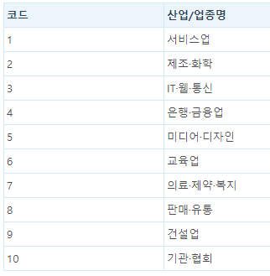
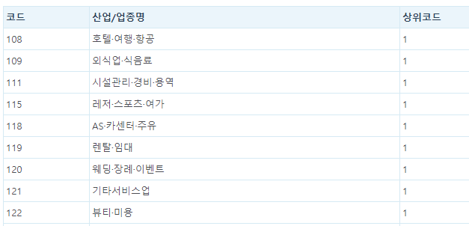
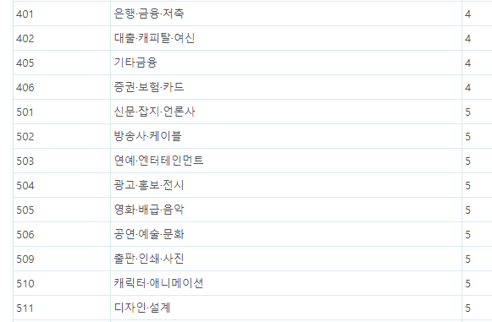
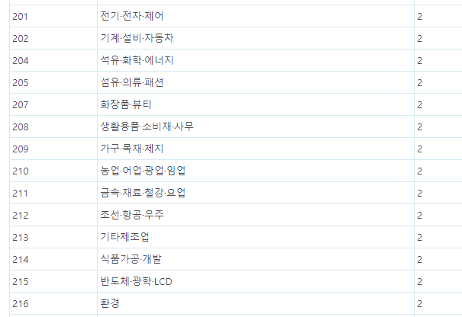
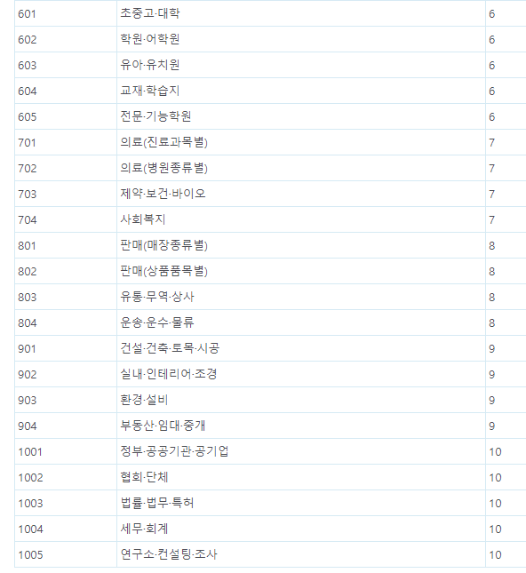
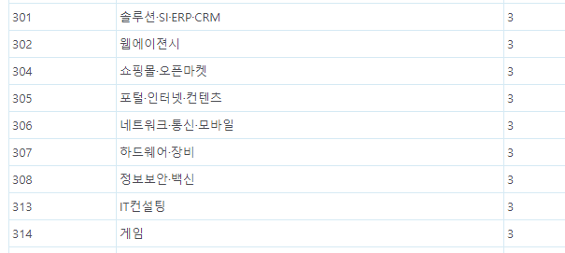

Slide 14
고객사
상세 페이지
# 고객사 - 고객사 상세 페이지
1. 기업상태, 카테고리 표시 2. 페이지 링크 - 현재 위치 강조( ex. 파란색) - 링크 클릭시 해당 페이지로 이동 3. 고객 추가 버튼 - 클릭 시 정보 공유 고객 선택 팝업 4. 고객사 수정, 삭제 링크 - 수정 링크 - 고객사 삭제는 루비 이상 등급에게만 노출 5. 창립 년차 표시 - 년차 = (현재 연도 - 창립일 뺀 값) +1
1
삼성전자
신규
기타 · 서비스
2
기업정보
프로젝트
상담일지
파일 보관함
홈
고객사
3
담당자
공유 고객
+
내 조직
윤범상 팀장
홍길동 PM
홍길동 PM
함현승
hyun3667
김하영
kim1234
내 정보
홍길동 PM
관리자
기업정보
4
수정
삭제
대표자명
담당자명
담당자
여지아
김연아
여지아
010-9525-6065
010-9525-6065
1차 분류
2차 분류
업 종
제조 화학
화장품 뷰티
입력시점
사원 수
매출규모
자본금
5
기업 규모
2020-11-10
52명
500억 이하
50,000원
세부 정보
창립일
사업자등록번호
기업인증
인입경로
5
2014-04-10
7년차
123-45-67890
기업부설연구소
TM
사업지 주소
서울시 강남구 테헤란로 29길 41
뉴본홀딩스 2층

Slide 15
고객사
고객 검색
# 고객사 - 공유 고객 검색
1
삼성전자
신규
기타 · 서비스
2
기업정보
프로젝트
상담일지
파일 보관함
홈
고객사
담당자
조회 고객 +
내 조직
고객 검색
3
윤범상 팀장
홍길동 PM
홍길동 PM
함현승
hyun3667
김하영
kim1234
내 정보
hyun3667
홍길동 PM
관리자
기업정보
선택
아이디
이름
3
수정
4
삭제
hyun3667
함현승
여지아
함현승
hyun3667
김하영
kim1234
x
x
5
선택 완료

Slide 16
고객사
alert
# 고객사 - 고객사 등록, 수정, 삭제 - alert
Alert X
Alert X
고객사명을 등록해주세요
고객사가 등록되었습니다.
확인
확인
취소
확인
Alert X
Alert X
인입경로를 선택해주세요
고객사가 수정되었습니다.
확인
확인
Alert X
Alert X
기업상태를 선택해주세요
정말로 고객사를 삭제하시겠습니까?
확인
확인
취소
Alert X
Alert X
업종을 선택해주세요
고객사가 삭제되었습니다.
확인
확인

Slide 17
고객사
상담일지 페이지

Slide 18
고객사
상담일지
# 고객사 - 상담일지 리스트
1. 상담일지 작성 버튼 2. 게시물 등록일자 순서 - 게시글 수 : 10개 , 10개 이상은 페이지 번호 뒤로 이동 3. 상담 참여자 노출 - 상담일지 작성 시 등록되었던 상담 참여자 노출 ( 최대 노출 개수 미정)
삼성전자
신규
기타 · 서비스
홈
기업정보
프로젝트
상담일지
파일 보관함
고객사
1
+ 상담일지작성
내 조직
내 정보
No.
상담일시
제목
3
상담 참여자
관리자
2
8
2020-09-25 16:00
2020-09-55 미팅
7
2020-09-25 16:00
2020-09-55 미팅
6
2020-09-25 16:00
2020-09-55 미팅
5
2020-09-25 16:00
2020-09-55 미팅
4
2020-09-25 16:00
2020-09-55 미팅
3
2020-09-25 16:00
2020-09-55 미팅
2
2020-09-25 16:00
2020-09-55 미팅
1
2020-09-25 16:00
2020-09-55 미팅

Slide 19
고객사
상담일지 등록
# 고객사 - 상담일지 등록
# 담당자 추가 정책 참고 1. 상담내용 text - 노출 텍스트 라인 미정
상담일지 작성
홈
홈
필수 정보
상담일지 제목
*
*
고객사
고객사
제목을 입력하세요
내 조직
상담유형
상담일자
상담시간
내 조직
*
*
선택
선택
-- : -- : --
내 정보
icon
icon
내 정보
대면상담
관리자
관리자
전화상담
상담 참여자
*
담당자 추가
기타 정보
상담장소
상담장소를 입력하세요
상담 대상자
고객사 참여자를 입력하세요
상담 내용
상담 내용
1
상담 내용을 입력하세요
첨부파일
ㄴ
+파일 업로드
첨부된 파일이 없습니다
상담일지 작성

Slide 20
고객사
상담일지 alert
# 고객사 - 상담일지 - alert
삼성전자
Alert X
배병문 PM
신규
기타 · 서비스
상담일지 작성
상담일지 제목을 입력해주세요
Alert X
확인
상담일지가 등록되었습니다.
홈
기업정보
프로젝트
상담일지
파일 보관함
상담일지 제목
*
확인
고객사
2020-09-05 미팅 상담일지
Alert X
상담유형
상담장소
+ 상담일지작성
*
프로젝트
상담유형을 선택해주세요
상담유형
상담장소 입력하세요
Alert X
상담일지가 삭제되었습니다.
내 조직
확인
상담일시
No.
상담일시
제목
상담 참여자
2020-09-25
17:00
icon
확인
내 정보
상담 참여자
Alert X
8
2020-09-25 16:00
2020-09-55 미팅
관리자
상담 참여자를 검색하세요
상담일자를 선택해주세요
7
2020-09-25 16:00
2020-09-55 미팅
확인
이근학 PM
강민영 PM
Alert X
내용
6
2020-09-25 16:00
상담일지를 삭제 하시겠습니까?
2020-09-55 미팅
내용을 입력하세요
확인
취소
5
2020-09-25 16:00
2020-09-55 미팅
Alert X
4
2020-09-25 16:00
2020-09-55 미팅
상담 참여자를 1명이상 선택 해주세요
확인
Alert X
3
2020-09-25 16:00
2020-09-55 미팅
첨부파일
상담일지가 삭제되었습니다.
2
2020-09-25 16:00
파일 업로드
+ 고객사등록
2020-09-55 미팅
확인
첨부된 파일이 없습니다.
1
2020-09-25 16:00
2020-09-55 미팅
저장하기

Slide 21
고객사
상담일지 상세
# 고객사 - 상담일지 상세
1. 목록 링크 - 클릭시 상담일지 리스트 페이지로 이동 2. 수정 삭제 버튼 - 본인이 작성 했을 시 등장 3. 첨부파일 - 클릭 시 다운로드 4. 댓글 삭제 버튼 - 본인 작성 댓글만 삭제 가능 5. 이전, 다음글 - 클릭시 해당 글 상세 페이지로 이동
삼성전자
신규
기타 · 서비스
홈
기업정보
프로젝트
상담일지
파일 보관함
고객사
1
목록
2
수정
삭제
내 조직
2020-09-55 전화상담
내 정보
관리자
상담내용 (point, 비즈니스 모델의 구체적인 파악)
상담주제
- 열분해기 운영자금
기업현황
- 구리 폐전선으로 수익을 창출하는 구조
- 공사 부지 허가 요청
- 특이사항 없음
작성자
배병문 PM
상담유형
대면상담
상담 일시
2020-10-01 17:00
상담 장소
뉴본홀딩스 2층
상담 참여자
홍길동 대표
3
첨부파일
연구활동 개요서.pdf
이근웅 대표
2020-09-55 16:45
괜찮네요
2020-09-55 16:45
4
배병문 PM
감사합니다!
삭제
등록
5
이전 글
2020-09-55 미팅
다음 글
2020-09-55 미팅

Slide 22
고객사
파일 보관함 페이지

Slide 23
고객사
파일 보관함
# 고객사 - 파일 보관함 리스트
#파일관련 정책 참고 1. 파일 업로드 버튼 - 버튼 클릭 시 파일 등록 페이지 이동 미정 2. 게시글 강조 및 다운로드 - 마우스 오버 시 강조 - 클릭 시 파일 다운로드 3. 파일 작성자 표시 - 노출되는 작성자 수 미정
삼성전자
신규
기타 · 서비스
홈
기업정보
프로젝트
상담일지
파일 보관함
고객사
내 조직
내 정보
1
관리자
+ 파일 업로드
No.
업로드 일자
제목
3
작성자
2
6
2020-09-25 16:00
사업자등록증.jpg
5
2020-09-25 16:00
미팅 영상파일.mp4
4
2020-09-25 16:00
인증서.png
3
2020-09-25 16:00
제안서.pdf
2
2020-09-25 16:00
사업계획서.hwp
1
2020-09-25 16:00
미팅자료.pdf

